Slide 1

Antología
Autobiografías
Díaz Salcedo Lucero
De la Garza Castellanos Eva
3° “D”
Materia: Español
Maestra: Karla Bañales

Slide 2

Prólogo:
Lo que más nos gustó de hacer este
proyecto fue saber un poco de la
vida de
nuestros compañeros, fue divertido
hacer la Antología.
-Eva Mahogany De La
Garza Castellanos.

Slide 3
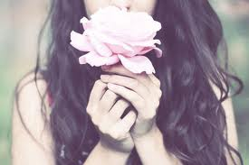
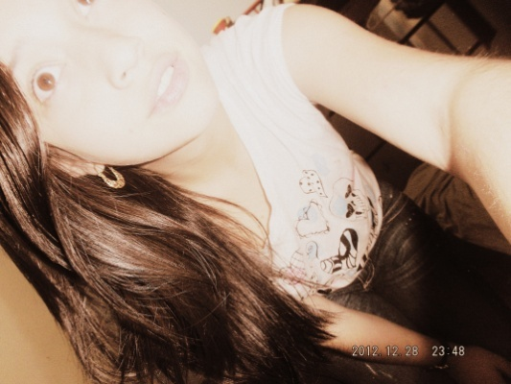
Soy una pintura de Picasso.
El 27 de Julio de 1998.
Nació una persona a la que no
Todos Le hacen caso.
Me gusta mucho Justin Bieber.
Pues me enseñó a ser una verdadera Belieber.
Siguiendo mis sueños, diciendo “Never Say Never”.
Con sus canciones me identifico, pues me hace
Sentir bien lindo.
Me siento especial cuando dice “Amo a mis Beliebers”.
Eva Mahogany De La Garza Castellanos. 3° D

Slide 4
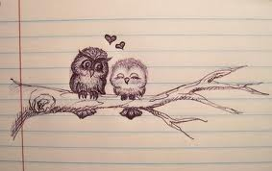
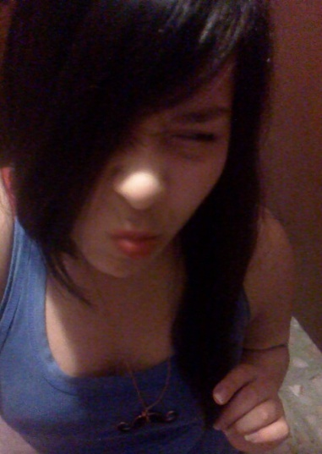
Autobiografía
Lucero Díaz Salcedo 3°”D”
En un bello atardecer el 1 de Diciembre de 1997
Una bella niña, nació, con una sonrisa de media luna
Al dar sus primeros pasos lleno de alegría a sus padres.
& bueno mi madre, yo, de pequeña pensaba que era una súper heroína
Luego crecí y me di cuenta de que es verdad.
Al ir creciendo entre un mundo de letras, números y personas.
Las Empecé a conocer y me di cuenta de que cada quien tiene un corazón distinto.
Que vivimos en un mundo en donde la verdad,
Se esconde debajo de una almohada.
Donde yo soy una simple niña
La cual cree mi universo entre sueños y risas, que se perderían en el aire.
Entre enojos y lágrimas que caerían en el fondo del mar
Al saber que personas entraran en mi vida y otras salieran de ella
Que unas personas simplemente serian tan especiales para mí,
Personas que me enseñaron lo que es la vida.
Sin saber que algún día de mis suspiros se escaparía un te extraño,
Un te quiero hacia alguien más.
Enamorarme sin más razón, quedarme sin aliento por alguien.
Después me di cuenta de que puedo llegar a querer más a las personas
De lo que ellas me quieren a mí.
Me encanta jugar con las sonrisas
Y no dejar caer lagrimas de las personas.
& Es que me choca preguntar que es este feo lugar?
& que después de abrir mis ojos, veo que es la realidad.
Si siempre despertar mirándome al espejo
& pensar simplemente soy yo.

Slide 5
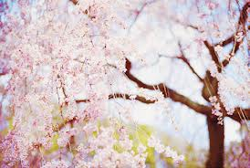
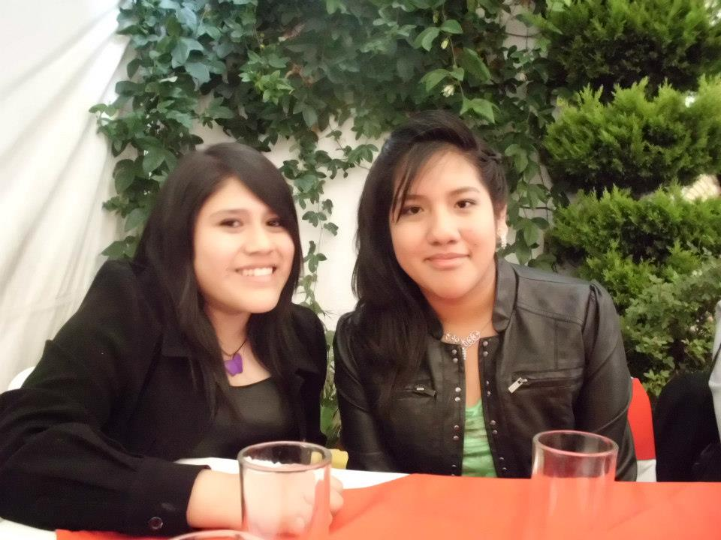
Cuando nací mi mamá dijo que fue al día más maravilloso de su vida Fue el resplandor que ilumino su existencia cuando tenía 2 años de vida cedió cuenta que fui la mayor ilusión de toda su vida, pero en ese momento tan especial no sabía que yo sería su angelito con cuernos y cola así que me siguió diciendo que yo era su ángel.
He hecho hasta ahorita un montón de cosas, pero la mayor cosa mala que hecho hasta ahora fue caerme de mi casa de la azotea pensando que mi mama me estaría esperando con los brazos abiertos diciendo aquí te cacho.
En este momento tengo 14 años estudio en la escuela secundaria número 125 “pablo casals” estoy cursando el tercer año y pronto saldré de la escuela
Daniela Cano Osnaya 3°D

Slide 6
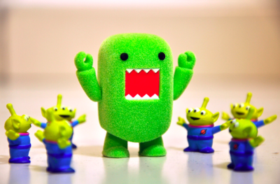
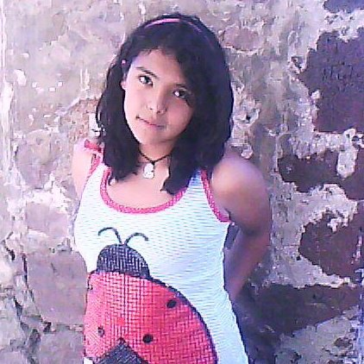
Estefanía Araceli Tapia Zarate 3°D
Nací en México D.F en el hospital Zona numero 68.Mis padres son Sofía Zarate Abad
Y Ricardo Jaciel Tapia Herrera.
Tengo un hermano llamado Moisés Habrán Tapia Zarate.
Desde que nací hasta los 7 años fui educada y cuidada por mis abuelos maternos ya que
Mis padres trabajaban todo el día y en ocasiones turno nocturno.
Mi kínder lo estudié en una escuela cerca d mi casa llamada Acuativa, antes de terminar el kínder
Mi abuelo falleció de un ataque al corazón. Desde entonces mi abuela y mi tía se dedicaran a
Cuidarme. Al terminar kínder ingrese a la primaria de la escuela Agustín García Conde.
Al pasar a 2 de primaria mi abuela falleció prácticamente obligando a que mamá dejara el turno de
La mañana en el hospital cambiándolos a turnos nocturnos.
La primaria no fue lo que se podría decir especial para mí pero un elementó básico el cual tenía que
Cumplir por obvias razones personales y sociales.
Estudie al lado de mis actuales compañeros de secundaria Erika Toledo Hernández y
Luis Ángel Gomes Loya.
En la actualidad asisto a la Secundaria Diurna N° 125 Pablo Casals en tercer
Año para después ingresar a la preparatoria N° 5 y así poder ingresar a la UNAM para estudiar
Diseño Arquitectónico.

Slide 7
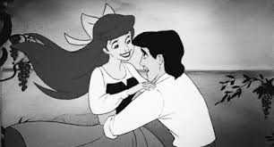
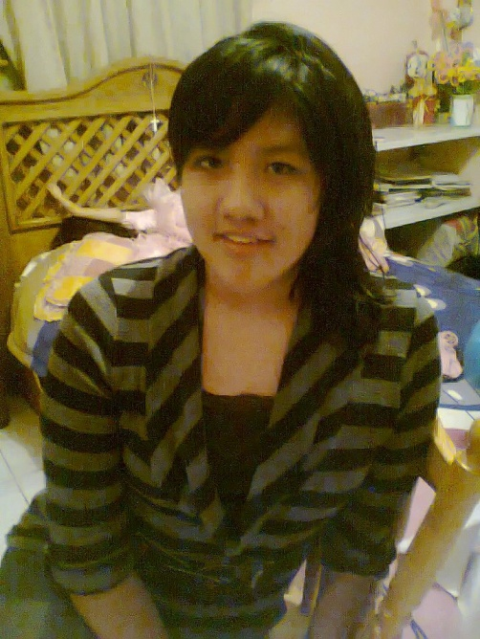
Yo nací en México D.F.
En 1998 el 18 de agosto,
Después crecí y entre al
Kínder después a la primaria
Agustín García Conde y a la secundaria
“Pablo Casals” N. 125.
Mi primera amiga fue
María Fernanda
Después fueron Andrea
y Cecilia, meses después mi mejor amiga
Fue Daniela, Salí de primero
De secundaria con ocho
De promedio.
Entre a segundo y comencé a
Alejarme de Daniela por su comportamiento,
Un día comencé a hablar con Lucero Díaz
Y así de poco en poco
Se convirtió en mí
Sueva mejor amiga.
Salí de segundo de secundaria
Con ocho punto cinco de
Promedio y pase a tercero de secundaria.
Hoy estamos en el año 2012
tengo a mas mejores amigas como:
Lucero, Eva, Ana, Diana, Daniela, Viki,
Andrea, Cecilia, Estefanía, Alexa y muchas más.
Soy feliz, vivo con mi Madre:
María de Los Ángeles Hernández Velázquez,
Con mi Padre: Enrique Toledo Espinosa
Y con mi Hermana: Joselyn Karina Toledo
Hernández.
Espero salir con buen promedio
De la secundaria para poder
Seguir estudiando y triunfar en
La vida.
Erika Toledo Hernández 3° “D”

Slide 8
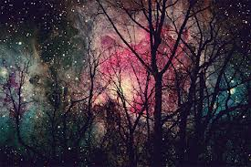
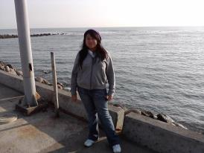
Nací el 19 de marzo, los primeros 5 años,
Maravillosos como hija y sobrina única,
Pero mi destino me tenía preparada una sorpresa
La llegada de un hermoso hermano, con quien jugar,
Reír y como todos los hermanos con quien pelear
Pero el tiempo pasa tan rápido
Y a los 4 años entre al jardín de niños
En él aprendí números, letras y muchísimas cosas maravillosas
Tanto que fui abanderada en la escolta,
Pero el fin de esta etapa ha acabado y entre a una nueva etapa…
La primaria, la curse en la escuela “Profesor Rafael Cruz Manjarrez”
Ahí conocí a excelentes maestros y amigos
Viví experiencias tan hermosas.
Así pasa el tiempo… y
Toda mi familia estaba tan preocupada
Porque venía una difícil pero maravillosa etapa de mi vida
La secundaria, afortunadamente mi familia me supo guiar
Y ahora soy tan feliz estudiando en la secundaria “Pablo Casals”
Donde he encontrado unos maravillosos amigos con quien reír.
Como podrán ver este poema no está del todo terminado
Porque aun me faltan varias experiencias que tengo que vivir
Y de las cuales aprender.
Diana Laura Reyes Reyes 3° “D”

Slide 9

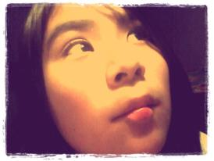
Nereida Abigail Cruz Rivas 3°”D”
Chaparrita y bonita, cabello corto y lacio, hija de Rosalia y José, para quererme un buen rato.
Crecí con un hermano menor llamado Jonathan que ha hecho que mi vida sea mejor.
Creciendo y descubriendo, aprendí que no podemos tener todo en la vida, hay que trabajar duro para obtenerlo, y hacer lo posible para crear alegría.
Entré a la escuela y conocí muchos amigos, para apoyarme y protegerme de algunos desconocidos.
En fin, mi vida es hermosa, por que las personas con las que convivo así lo han creado, agradezco su amor, cariño, confianza ya que, de alguna u otra forma los hubiera necesitado.

Slide 10

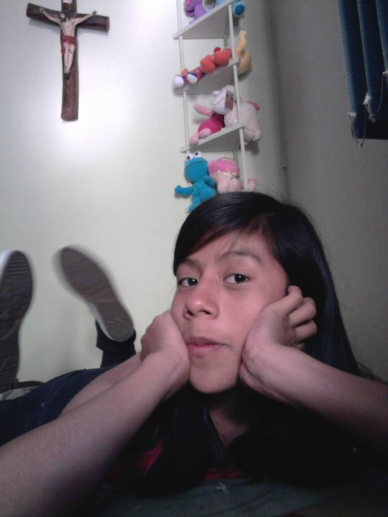
.Autobiografía
Soy la alegría de mis padres
Que al llegar a su vida cambio
Era una bebe muy risueña o
Al menos eso digo yo.
Crecí en una familia unida
Con mi hermano un poco mayor
Mi padre se llama José y mí
Hermano no, el se
Llama Eduardo y el no lo decidió.
Mi madre se llama Norma y ella
Es la mejor (al menos para mí)
Ella siempre me escucha y siempre
Tiene un cariño para mí.
Con la entrada a la escuela
Mi apariencia cambio, mi mejor
Recuerdo en el kínder se quedo
A estas alturas ahora flaca soy.
Mi estadía en la primaria común
Y corriente pasó
Y al llegar a la secundaria; siento
Que algo cambio.
Seguiré cambiando, física y emocionalmente
espero cumplir mis metas
Y llegar a ser lo que soñé siempre. Fabiola Ramón Díaz 3° D

Slide 11

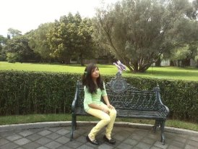
Cuando yo nací
Supe que era especial,
Todos se fijaban en mí
Y era como una estrella singular.
Cuando a la escuela entré,
Mis estudios comencé,
Conocimientos tuve que tener
Para mil maravillas aprender.
Cuando a la secundaria entré
Obtuve muchas experiencias,
Sin embargo me enamoré,
Y ahí mi juventud comenzó.
Encontré nuevas amistades,
Pase por muchas aventuras,
Fue como ver todos mares,
Y cruzar por mil penumbras.
América Lizeth Eslava 3°A

Slide 12
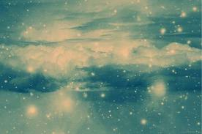
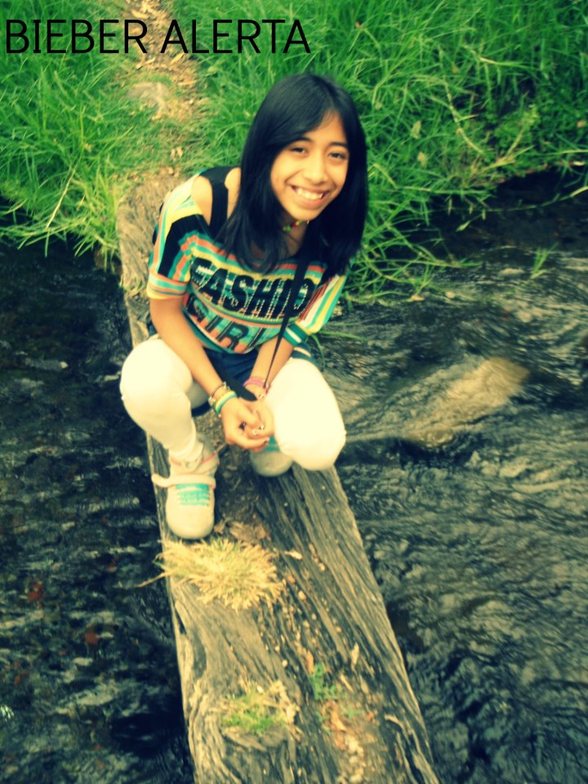
Mi primer latido fue el 27 de un mes
Supe que tenía un papel importante
Por el que tenía que luchar,
Saber compartir el aire que respiro
Con 3 cositas junto a mí.
Hace un año a los 13 años
aprendí a escuchar al mundo
y no perderme porque eso es
lo que esperan los demás ,
no quiero llorar pero si quiero
correr en círculos y no irme en una sola dirección.
Ahora en estos 14 años que llevo
el único hombrecito de mi vida es
Justin Bieber .
Porque es el único hombre por
El que vale la pena esperar y soñar en grande.
Victoria Legorreta García 3°D

Slide 13
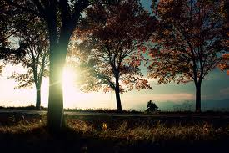
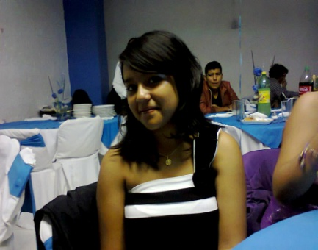
Yo soy una joven que nació el 22 de junio de 1998, en el hospital sagrado Corazón de Jesús, Mis padres son Rosa María López Rodríguez e Israel Munguía Calderón.
Tengo 14 años y dos hermanas de 12 y 16 años, sus nombres son Mariana y Alejandra Michelle, yo y mis hermanas somos el orgullo de mis papas.
Soy de estatura medio baja, con cabello negro quebrado, ojos cafés y grandes, un poco enojona.
En mis primero años de estudios, estuve en la primaria Diario de México en el estado, cuando entre a la primaria fue una experiencia buena porque fue la primera oportunidad para empezar a estudiar.
Me gusta mucho ir a la escuela, estudiar, estar con mis amigos, mi materia favorita es matemáticas, me gusta bailar, escuchar música.
Yo creo que mi mayor logro ha sido ser una buena estudiante, porque me he comprometido a sacar buenas calificaciones.
Angélica Munguía López 3° “D”

Slide 14

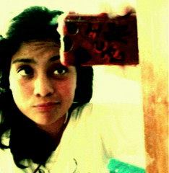
NACÍ EN EL DISTRITO FEDERAL
EL DÍA MENOS PENSADO MI MADRE DIO A LUZ
UN 14 DE FEBRERO DE 1998
NO MUY ALTA NO MUY BAJA,
MEDIA LUNA AL DIBUJARSE EN MI ROSTRO CUANDO SONRÍO
TIENE 4 GRANDES TESOROS SU HERMANA, SU HERMANO Y MIS PADRES
QUE GRACIAS A ELLOS E APRENDIDO EL VALOR DE LA VIDA.
EL VALOR DE LA GRAN HERMOSA FAMILIA
CON LA QUE DIOS ME A PREMIADO
FELIZ VOY POR LOS CAMINOS DE LA VIDA
GRACIAS AL APOYO DE MIS PADRES ASISTO AL COLEGIO
GRACIAS AL ESFUERZO DE MIS PADRES AL SUDOR DE SU FRENTE
NO SOY UNA ALUMNA DE 10 PERO SI CON UN BUEN CAMINO A SEGUIR
CON GANAS DE CUMPLIR EL SUEÑO DE SER ALGUIEN EN LA VIDA
YO SE QUE PARA MIS PADRES SOY SU ÁNGEL GUARDIÁN
Y SIN MAS QUE DECIR
SOY UNA PERSONA IMPORTANTE EN LA VIDA DE MIS PADRES
Y DE LAS PERSONAS QUE ME RODEAN…!! Itzel Zairet Gil de Jesús 3°
“D”

Slide 15

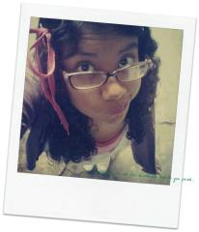
Naci un 12 de septiembre del 97
crecí con el tiempo y deje de
ser una tierna niña
El tiempo seguía y yo crecía y crecía.
Estudie en un kínder algo común
pero entre a la primaria y logre conocer a personas maravillosas
que con el tiempo se hicieron de las amistades más hermosas
quería superarme pero tenía que estudiar aún.
Luego entre a la secundaria y lo fui logrando
pero debía esforzarme todo el año y
si quería seguir estudiando
sería todo ese año.
Terminaron vacaciones
y a la 125 tuve que regresar
y ahora ya no tengo razones
para mis estudios fallar.
Daniela Rodríguez Herrera 3° “D”

Slide 16
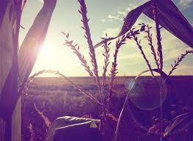
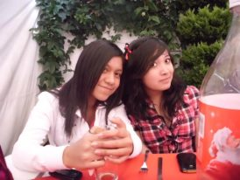
Les voy a contar y a decir,
una historia que no tiene fin:
Un dos de abril,
nació una niña
con un buen perfil.
En sus primeros intentos ,
hubo caídas y raspones ,
pero gracias a esos dolores,
ahora son grandes sus pasiones
Ahora en su mediana edad , Cruz Santillán Diana. 3°D
Es demasiado infantil,
y todo por la necedad ,
de conseguir algo veril.
Gracias a mi madre gentil,
soñando y nadando como un delfín,
Le agradezco toda mi vida:
el don que escogí .
También quiero decir,
que gracias solo a ella :
puedo ser feliz.

Slide 17
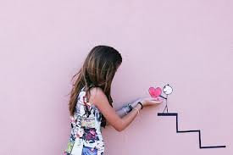
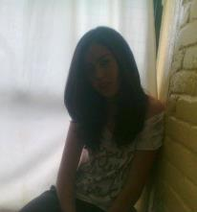
Luz Karina Velasco Calderón 3°D
Nació un veintisiete de febrero
La única niña entre sus dos hermanos
La única de la familia materna
Siendo criada por sus 2 padres y
Acompañada por sus 2 hermanos
Entro al kínder con actitud seria
Pero siempre amable y alegre
Siempre con una familia pequeña
Llego la entrada a la primaria
Un nuevo ciclo en su vida
Desde que entro encontró a unas amigas excepcionales
Siempre con muy buenas calificaciones
Encontró a las 2 mejores maestras del mundo
Sin saber que una de ellas nos seria arrebatada
Pero siempre tendré su recuerdo
Termino la primaria con muy buenas calificaciones
Entro a la secundaria y le fue mejor de lo que esperaba
Ahora va en tercer año de secundaria
Apunto de dar un paso decisivo en mi vida

Slide 18

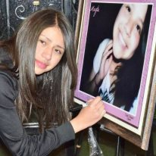
El escribir estas palabras es un milagro,
Eh vivido catorce años,
Puede que algunos vean mi vida corta,
Pero ya sea corta o larga ha sido como un diamante, dura pero bella;
Hija de dos matemáticos y sobrina de tres maestras,
Y hermana de dos demonios disfrazados de ángeles.
Yo siempre viviendo en dos mundos,
Ya no se cual es el real, pero amo los dos.
Eternamente enamorada de la vida,
La gente pasa y pasa y solo critica,
Jamás quieren escuchar, pero yo me haré escuchar
Mi más grande sueño ser una famosa escritora
Que los demás puedan entrar a mi mundo subalterno.
Compañeros muchos, amigos pocos, casi ninguno
Caídas, golpes, desilusiones, fracasos, separaciones, cambios
Esto y más he superado y sé que vendrá mucho mas
Pero quiero que un futuro sea un ejemplo a seguir
Que nadie se den por vencido y que no hay imposibles.
Laura Yael Andrade Casas 3°D

Slide 19
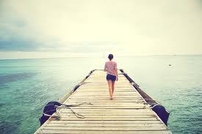
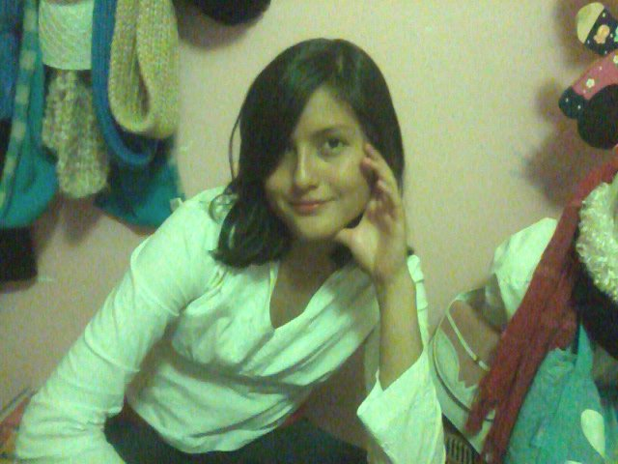
Era un día como cualquiera
aunque, llegaría alguien muy especial
era una pequeña llamada Cecilia
así fuel el comienzo de su vida:
“Mi niñez no siempre fue bella
pero tuve que lidiar con ella
no solo dependía de mí, sino de la familia
pues entre mis hermanos, no siempre fui recibida.
En la escuela, la inseguridad me atormentaba,
con quedarme sola siempre soñaba
la pesadilla era no ser aceptada
y aplicándome y estudiando, me controlaba
La secundaria es un poco mejor
pues al crecer me di cuenta que la vida no es de terror
aprendí a sobrellevarla sin temor
y, si lo tengo, me adapto para esconderlo.
Eh tenido amigas desde chica,
aunque las que tengo ahora no las cambiaria,
comparto con ellas mi vida
incluso más que con mi familia.
Debo decir que eh cambiado
a lo largo de los años me eh transformado,
desde mi educación,
mi forma de pensar y actuar.
Pero aun tengo el mismo sueño
que a la vez son varios. Mi ilusión no ha cambiado,
Y me propongo lograrlos.” Cecilia Pérez Moreno 3°D

Slide 20
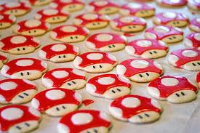
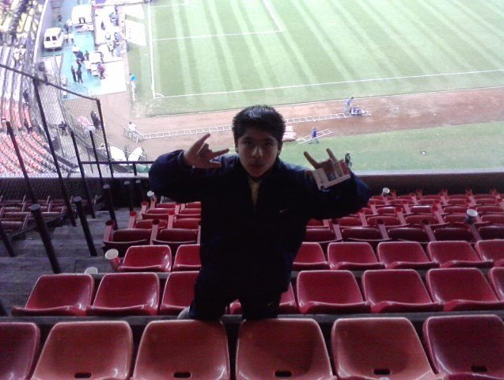
El día 5 de noviembre de 1998 en la ciudad de México nací,
El segundo retoño de mis padres fui,
Vivo con mi mamá, mi papá y mi hermano,
Vivo San Miguel Ajusco, de Tlalpan un lugar lejano,
A los seres que más amo es a mi familia,
Esa gran familia que amaré por toda mi vida,
Es la que me hace crecer día a día,
Empecé a estudiar el kínder en una escuela bilingüe,
Ahí también la primaria estudié,
La escuela se llama “Colegio los ángeles” ,
Donde casi toda mi infancia fue ahí.
A mis amigos los considero otra familia,
Son aquellas personas en las que puedo confiar,
Y en de las que nunca me voy a olvidar.
Estudio en la secundaria diurna “Pablo Casals”
En el tercer año, es decir, ya de salida,
Y estoy echándole todas las ganas,
Para triunfar en la vida,
Y ser una luz que brille día a día. Diego Yael Uzcanga Díaz 3° “D”

Slide 21

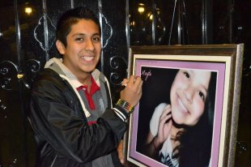
Yo soy un adolescente llamado Manuel
Justamente como mi padre
Nacido en México D.F. el 22 de junio de 1998.
Ya mi apariencia cambio y con esto un adolescente se formó
Ahora soy medio alto y delgado
Así como han cambiado varias cosas de mí;
Mí forma de ser, mi música, mis preferencias ,etc.
También hay cosas que nunca cambiarán
Como lo es al amor a mi familia, mis objetivos, mi interés por ser el mejor etc.
Y lo que nunca cambiará es al equipo al que le voy.
Mis amigos dicen que soy enojón,
Pero no si me agarran la forma puedo ser el mejor.
Estudio el nivel de secundaria y cada día lo quiero hacer mejor.
Para lograrlo me tengo que esforzar y no estar de flojo
Por eso cada día intento entregar todo así como este trabajo
Que al ser como mi examen espero y me vaya muy bien.
Con esto me despido espero que les guste.
Adiós José Manuel Gonzales Blas 3°D

Slide 22
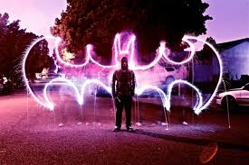
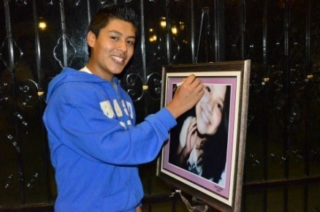
Yo, Anselmo Ortiz Maldonado, iluminé el camino de dos seres el 13 de febrero de 1998.
Fui su cereza en su pastel de amor que hicieron juntos.
Mi historia estuvo en las manos de mis padres y en las de mis familiares hasta que empecé a tatuar mi propia historia.
A los 3 años me presentaron como su retoño de su gran amor.
A los 4 años entré en una gran desilusión pues pensé que jamás volvería a salir de ese lugar pero al salir vi que solo era por un rato.
La vida no me guía sólo me empuja y yo estando ciego no se a donde me lleva.
Mi vida es única y solo la pienso vivir una sola vez y cada vez que lo pienso lo imagino y hasta lo sueño.
Luchar por lo que amo es luchar por lo que me mueve y por lo que siempre amaré y soñaré hacer.
Siento al dormir que todo pasará tan rápido que no lo viviré jamás.
Al vivir mi vida vivo la felicidad o un momento de felicidad no todo es felicidad.
Con un instante y sin ningún fin, y sin poder tener tiempo para soñar.
Con el amor no nací, poco a poco, día con día lo fui creando desde mi corazón hacia las demás personas lo fui transmitiendo.
La alegría no la cree en un día, pues ya naci con ello y con el amor con que mis padres me hicieron.

Slide 23

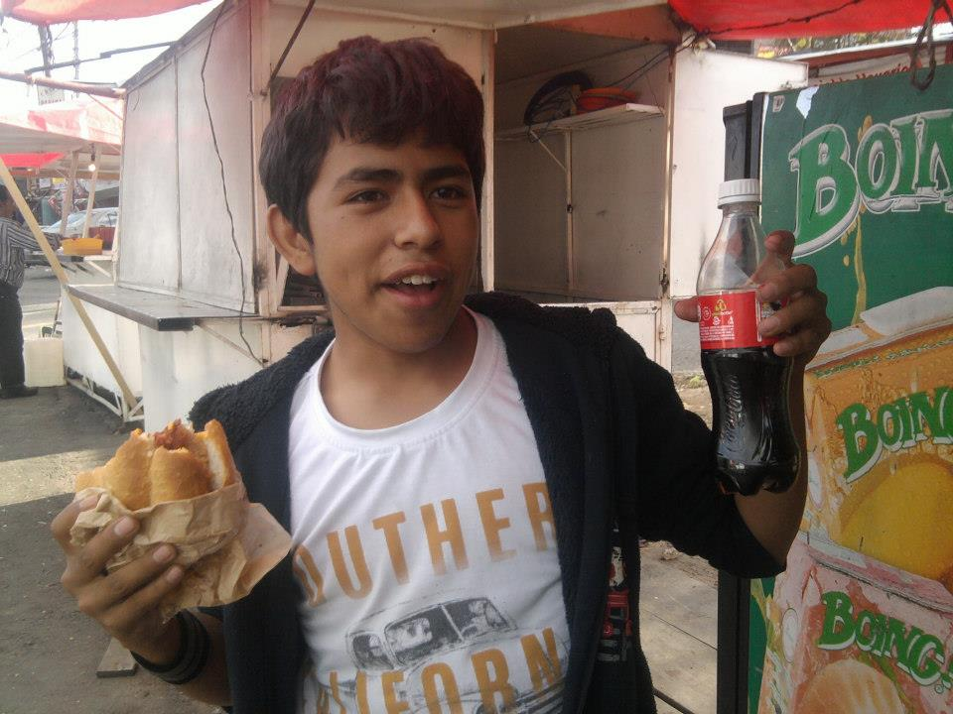
Yo soy un joven: Grande o pequeño
según las edades y otros fenómenos
que no comprendo, en mi caso, y
más útil para hacer reír a mis amigos.
Soy más o menos feo. Eso depende de cómo me vea yo.
Mi apariencia ha cambiado a lo largo del tiempo.
Amigos…si siempre. Me dirían lo de siempre que hago el ridículo
cuando quiero coquetear con alguien.
Sé que es obligatorio escuchar música…y si lo hago siempre.
Prefiero estar con mis amigos,
a veces leyendo o haciendo tarea y otras cosas.
Luis Ángel Gómez Loya 3°D

Slide 24
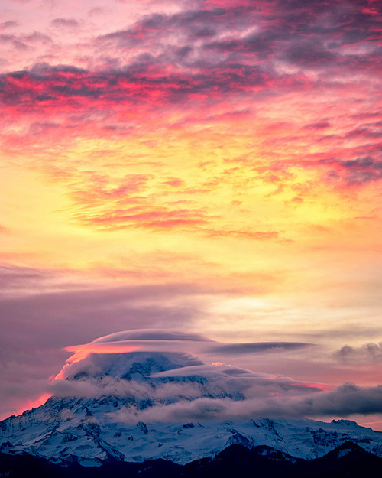
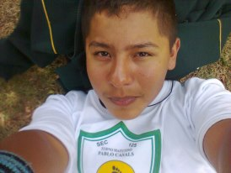
Febrero iniciaba en la madrugada
Como cualquier día en la ciudad
Pero nacía una nueva vida
Con un rostro lleno de felicidad.
Mi infancia estuvo llena de mudanzas
Como toda ave que emigra
Y siempre he tenido añoranzas
De que una mujer me besara.
Siempre tuve que lidiar con problemas
Como todo guerrero en la batalla
Y aunque siempre me veía con sonrisas
Algo me decía, ¡calla!
La secundaria no era mi fuerte
Aunque cambio mucho mi vida
Y pensaba que la salida era la muerte
Pero no podía dejar a mi familia querida.
Cesar Efrén Jiménez Chacan 3°D

Slide 25
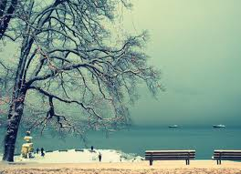
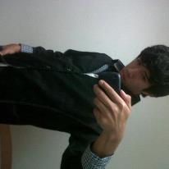
De mi vida orgulloso estoy, ya que como la he vivido la he vivido bien.
De tropiezos y logros, de bajadas y subidas, que algunas he superado solo, y otras con ayuda de grandes amigos o completos desconocidos.
Con mi gran amor a un lado llamado Yumi que, en todo momento, ve por mi y yo por ella,
locos he inseparables hemos sabido vivir nuestra tan corta vida siempre con la sonrisa en rostro de nuestro único amor.
En lo poco que he vivido ya, conozco el sufrimiento y la desolación, que no solo mías fueron,
sino alrededor mío con el pesar de la gente en desdicha.
Así mismo las alegrías y sonrisas, sentimientos cortos (pero constantes, ya que, en mi ser seguro estoy de que sonreír no me ha faltado) de aquellos desdichados con los que he sufrido me han causado y hemos disfrutado.
Mi apariencia no me ha fallado, pues lo que me dicen, ni repulsivo ni radiante soy, y aunque no en todo momento fue así,
Mi estima por la herencia de mis padres en este cuerpo es lo suficiente para obtener la confianza que cosecho día a día de mi mismo.
A toda esta felicidad la cual poseo no viene de ningún otro lado, sino del sufrimiento diario que con mucho esfuerzo evolucionar he logrado.
Si no me hubiera enseñado mi hermosa madre a vivir con le sufrimiento a mi lado
José Enrique Hernández Figueroa 3°D

Slide 26
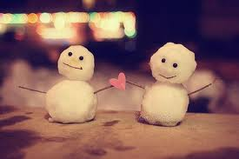
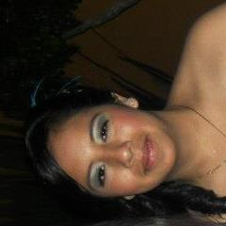
Yo nací en una hermosa mañana,
el 18 de Septiembre del año de 1997
en un bello lugar llamado México Distrito Federal.
Mi padre Juan Carlos Suárez Gutiérrez y
Mi madre Norma Mondragón Aguilera
Me criaron con mucho amor y cariño,
Yo tengo un hermano mayor
Con el nombre de Carlos Eduardo Suarez
Solo puedo decir que En este momento
Tengo 15 años de edad
y aun mi familia sigue unida,
unas de las cosas que me gustan
es siempre sonreírle a la vida
pase lo que pase porque los problemas
siempre están presentes
y aunque los quieras impedir
siempre el destino
te tendrá preparado algún problema
porque si no la vida no tendría sentido.
O eso es lo que yo creo
Cada quien tendrá su punto de vista
Pero ara mi eso es mi vida
Y lo que me gusta
Me chocan las personas Apáticas.
Lo que más disfruto de Mi vida
Es tener a muchos amigos
Seguir mi camino
Y nuca mirar así el pasado
El pasado fue pasado y
Solo el presente es en lo que Suarez Mondragón Isabel Susana 3° “D”
Te tienes que fijar Porque si miras
Al futuro puede que los sueños y metas
No se cumplan tal y como Tú quieras Esos son unos pensamientos míos
Y algo que tomo en cuenta día con día.

Slide 27
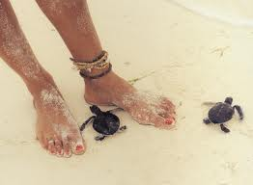
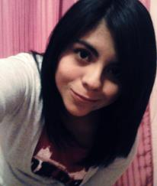
Yo soy Vanessa Amellaly Ramírez Barajas, tengo 14 años
soy hija de Esmeralda e Ignacio.
Comencé a estudiar a los 4 años,
antes me gustaba el colegio,
ahora ya no mucho.
Soy una buena alumna,
aunque pocos lo crean,
también tengo buena conducta,
soy muy inteligente y me eso gusta.
Lo que más me gusta es pasar el rato,
tal vez escuchando música muy alto.
me gusta salir al cine con mis amigas,
con Ángeles y con Montse que son muy divertidas.
No me gusta que la gente sea hipócrita,
no me gusta las mentiras,
no tener enemigas.
Me gusta mucho la secundaria,
tengo muy buenos amigos por aquí,
es bueno estar ahí.
Quiero salir con buenas calificaciones
para entrar a una preparatoria
con muchas emociones
y con mucha alegría. Vanessa Amellaly Ramírez Barajas 3°F

